Slide 1
18.04.2018 жыл
Сынып жұмысы.
3D-модельдеу және анимация.

Slide 2
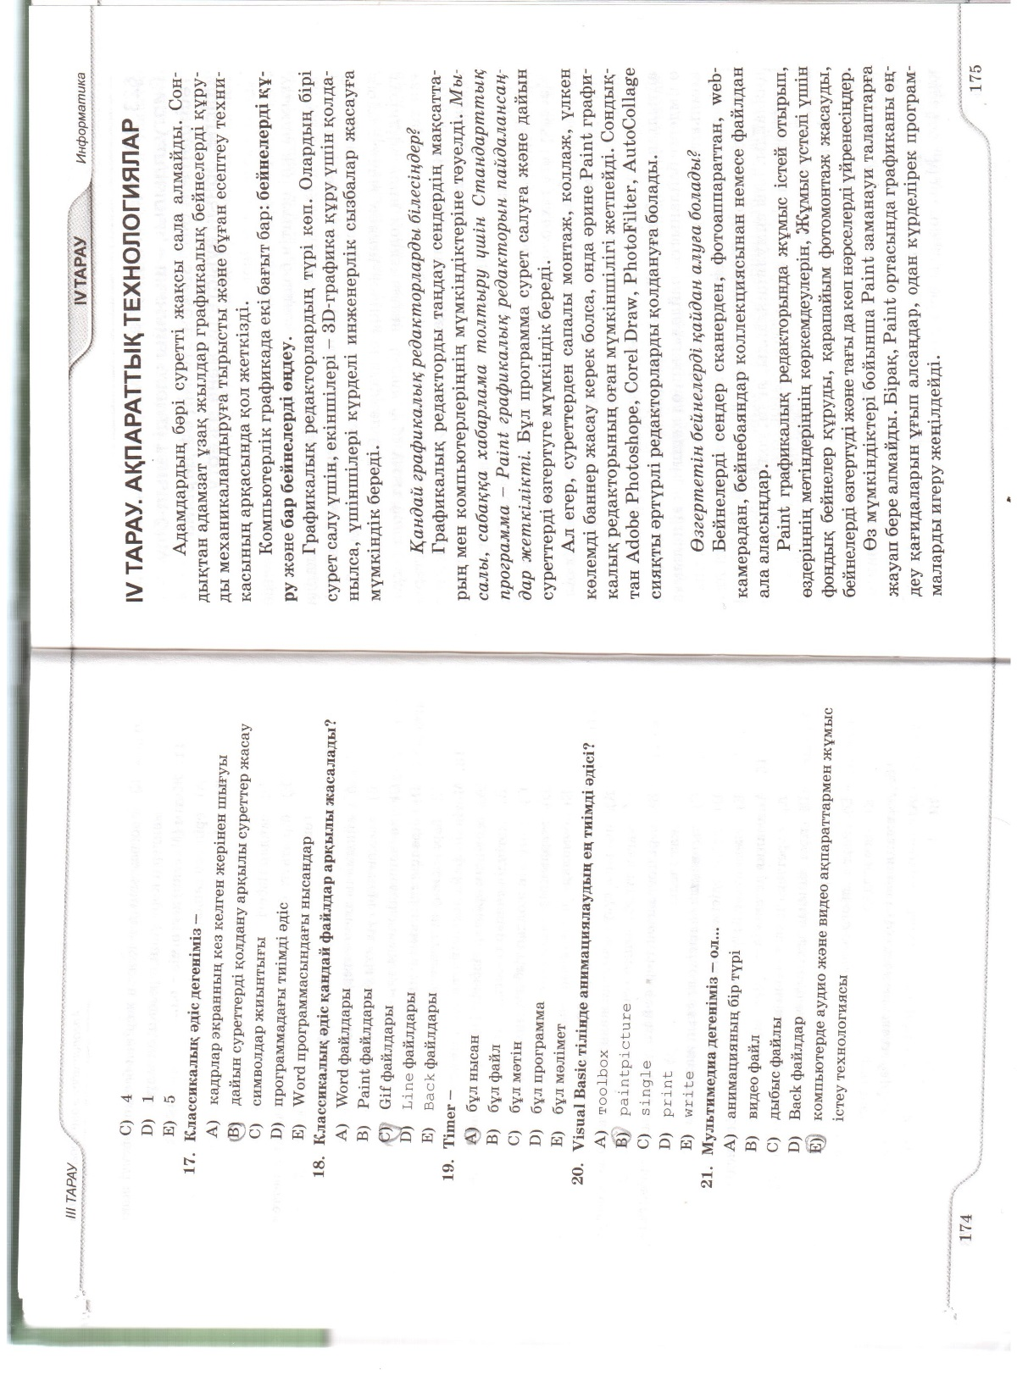

Slide 3
§23. 3D модельдеу және анимация
ДЖИКСО
Постер

Slide 4
БББ кестесін толтыру
Білемін | Білдім | Білгім келеді

Slide 5
Үйге тапсырма: §23 тақырыпты оқу, 180 беттегі тәжіриебелік тапсырмаларды орындап келу.

Slide 6
Сабақ аяқталды сауболыңыздар!!!

